Slide 1
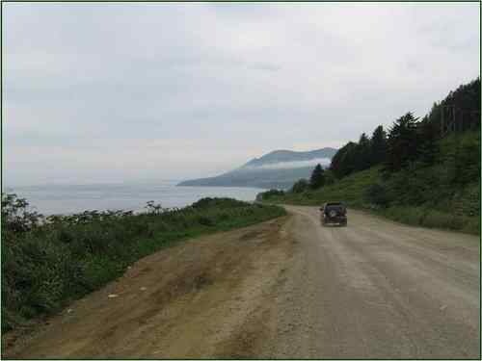
Окружающая среда и здоровье человека
Классный
час
8 класс
МБОУ «Весьегонская СОШ»
Г.В.Ратникова

Slide 2
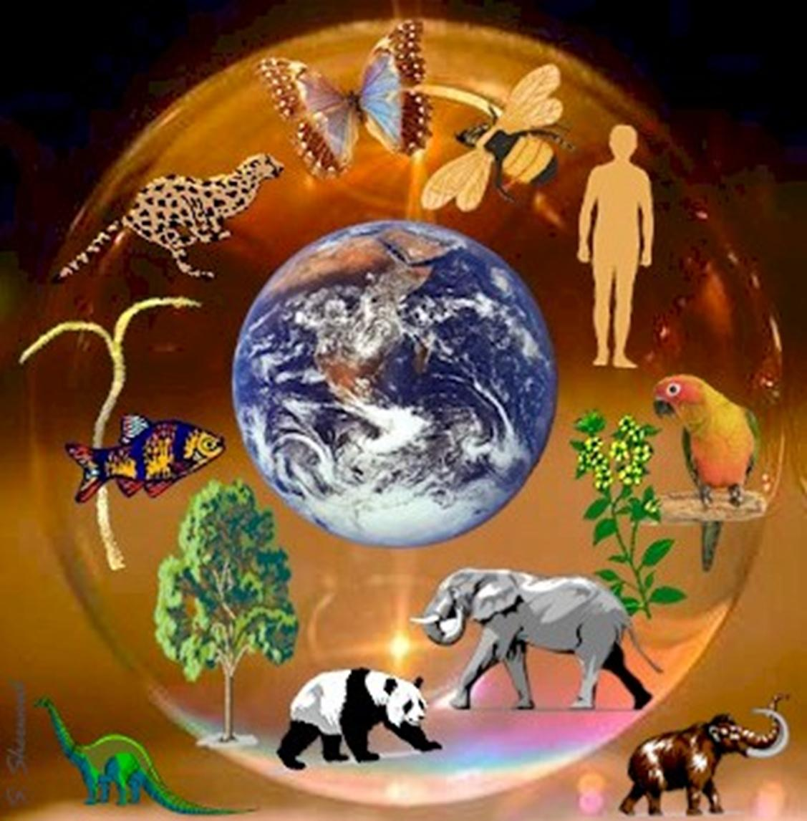
Все процессы в биосфере взаимосвязаны. Человечество - лишь незначительная часть биосферы, а человек является лишь одним из видов органической жизни - Homo sapiens (человек разумный). Разум выделил человека из животного мира и дал ему огромное могущество. Человек на протяжении веков стремился не приспособиться к природной среде, а сделать ее удобной для своего существования. Теперь мы осознали, что любая деятельность человека оказывает влияние на окружающую среду, а ухудшение состояния биосферы опасно для всех живых существ, в том числе и для человека

Slide 3
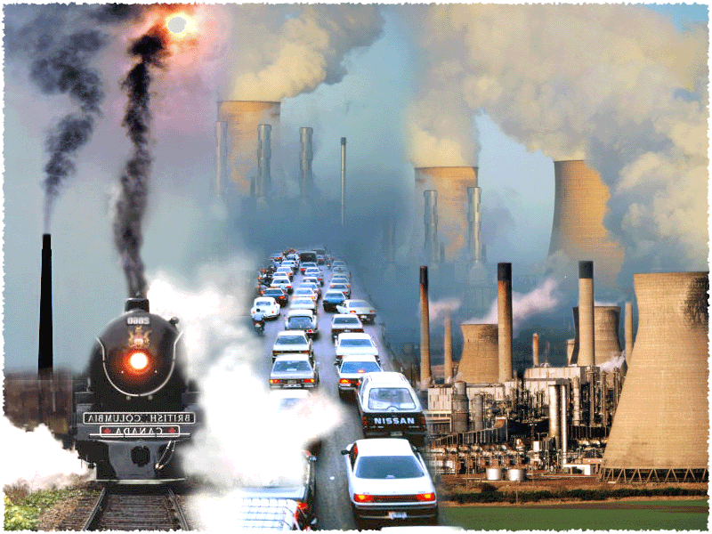
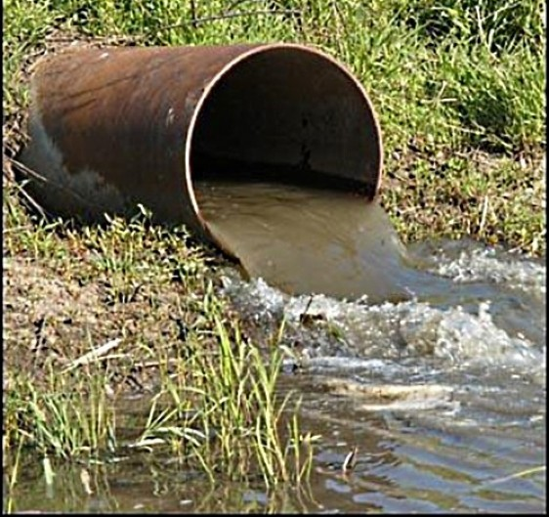
Химические загрязнения среды и здоровье человека.
В настоящее время хозяйственная деятельность человека все чаще становится основным источником загрязнения биосферы. В природную среду во все больших количествах попадают газообразные, жидкие и твердые отходы производств. Различные химические вещества, находящиеся в отходах, попадая в почву, воздух или воду, переходят по экологическим звеньям из одной цепи в другую, попадая в конце концов в организм человека.

Slide 4
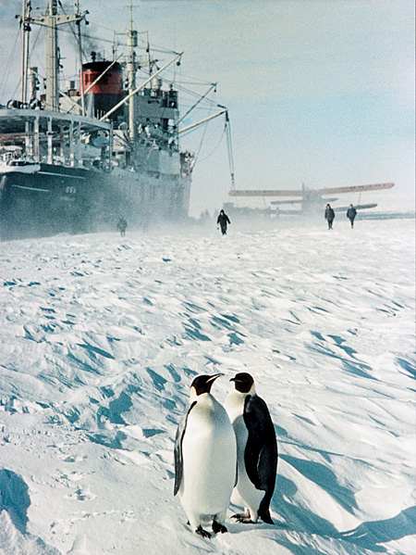
На земном шаре практически невозможно найти место, где бы не присутствовали в той или иной концентрации загрязняющие вещества. Даже во льдах Антарктиды, где нет никаких промышленных производств, а люди живут только на небольших научных станциях, ученые обнаружили различные токсичные (ядовитые) вещества современных производств. Они заносятся сюда потоками атмосферы с других континентов.

Slide 5
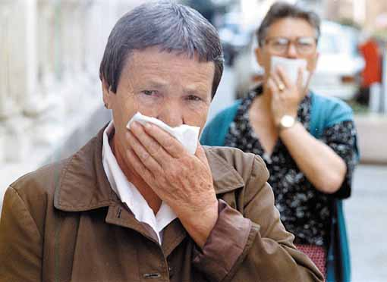

. Вещества, загрязняющие природную среду, очень разнообразны. В зависимости от своей природы, концентрации, времени действия на организм человека они могут вызвать различные неблагоприятные последствия. Кратковременное воздействие небольших концентраций таких веществ может вызвать головокружение, тошноту, першение в горле, кашель. Попадание в организм человека больших концентраций токсических веществ может привести к потере сознания, острому отравлению и даже смерти. Примером подобного действия могут являться смоги, образующиеся в крупных городах в безветренную погоду, или аварийные выбросы токсичных веществ промышленными предприятиями в атмосферу.
Реакции организма на загрязнения зависят от индивидуальных особенностей: возраста, пола, состояния здоровья. Как правило, более уязвимы дети, пожилые и престарелые, больные люди.

Slide 6

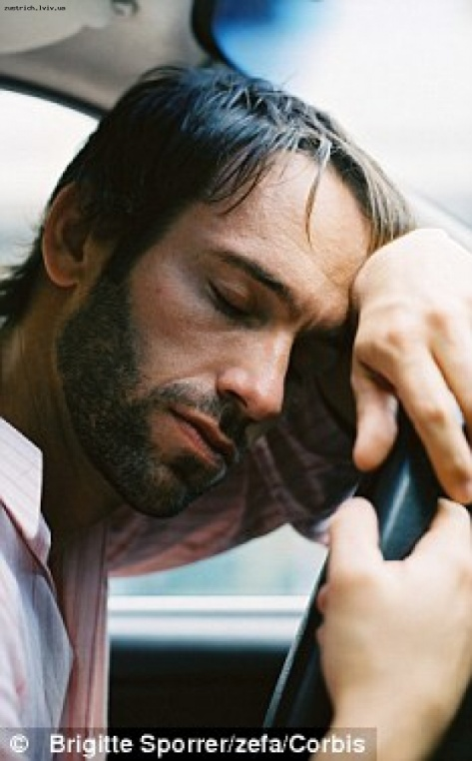
Признаками хронического отравления являются нарушение нормального поведения, привычек, а также нейропсихического отклонения: быстрое утомление или чувство постоянной усталости, сонливость или, наоборот, бессонница, апатия, ослабление внимания, рассеянность, забывчивость, сильные колебания настроения.
При хроническом отравлении одни и те же вещества у разных людей могут вызывать различные поражения почек, кроветворных органов, нервной системы, печени.

Slide 7
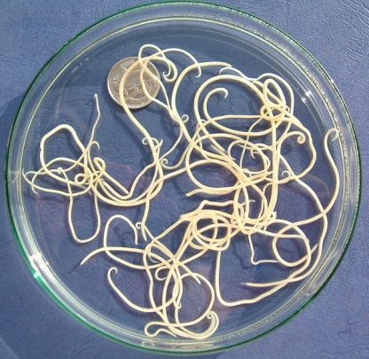
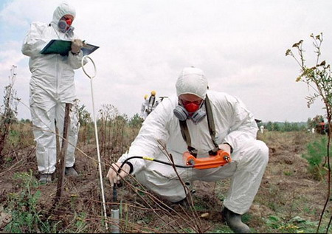

Биологические загрязнения человека.
Кроме химических загрязнителей, в природной среде встречаются и биологические, вызывающие у человека различные заболевания. Это болезнетворные микроорганизмы, вирусы, гельминты, простейшие. Они могут находиться в атмосфере, воде, почве, в теле других живых организмов, в том числе и в самом человеке.

Slide 8
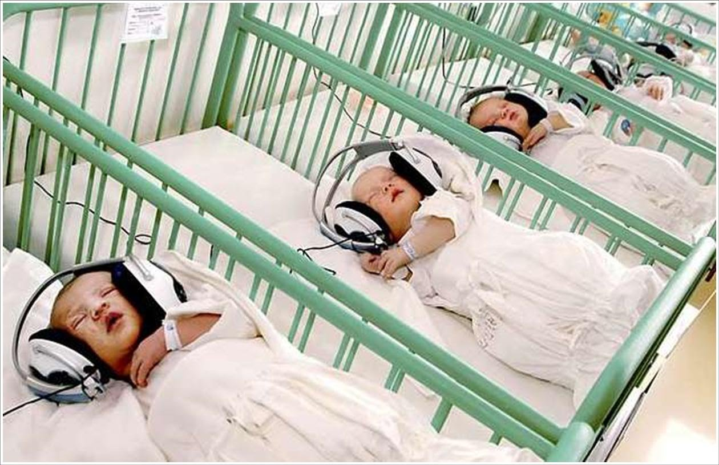

Влияние звуков на человека.
Человек всегда жил в мире звуков и шума. Звуки и шумы большой мощности поражают слуховой аппарат, нервные центры, могут вызвать болевые ощущения и шок. Так действует шумовой загрязнение.
Тихий шелест листвы, журчание ручья, птичьи голоса, легкий плеск воды и шум прибоя всегда приятны человеку. Они успокаивают его, снимают стрессы.

Slide 9
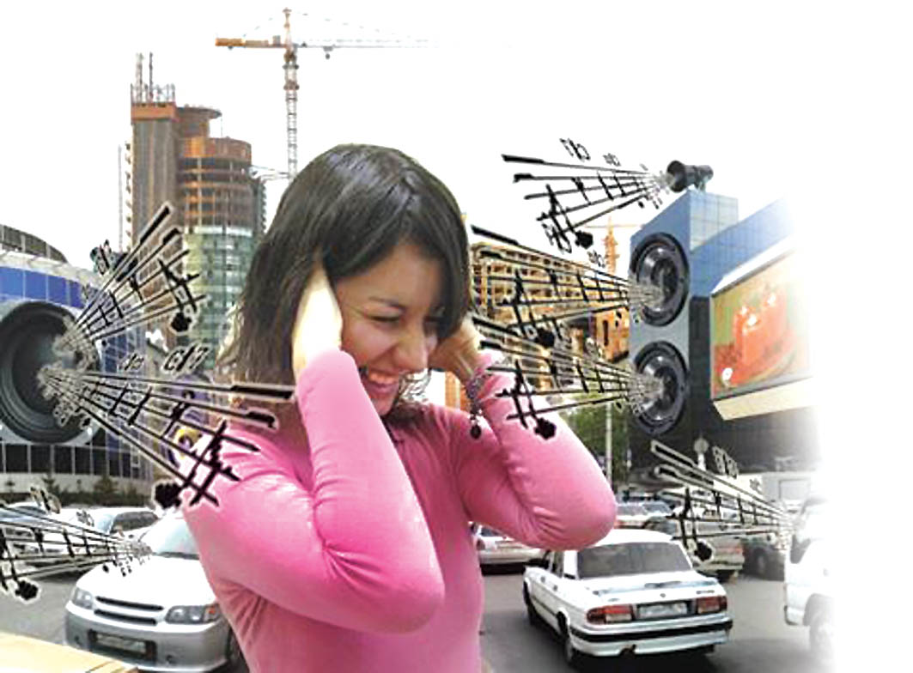
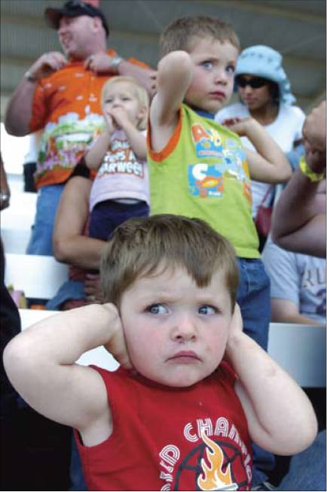
Очень высок уровень и промышленных шумов. Не намного тише и у нас дома, где появляются все новые источники шума - так называемая бытовая техника. Постоянное воздействие сильного шума может не только отрицательно повлиять на слух, но и вызвать другие вредные последствия - звон в ушах, головокружение, головную боль, повышение усталости. Очень шумная современная музыка также притупляет слух, вызывает нервные заболевания.

Slide 10

Шум наносит ощутимый вред здоровью человека, но и абсолютная тишина пугает и угнетает его. Так, сотрудники одного конструкторского бюро, имевшего прекрасную звукоизоляцию, уже через неделю стали жаловаться на невозможность работы в условиях гнетущей тишины. Они нервничали, теряли работоспособность. И, наоборот, ученые установили, что звуки определенной силы стимулируют процесс мышления, в особенности процесс счета.

Slide 11
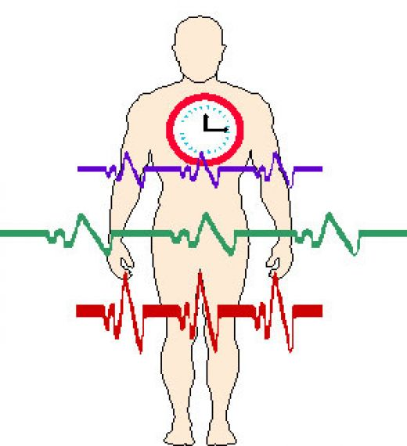
В настоящее время известно множество ритмических процессов в организме, называемых биоритмами. К ним относятся ритмы работы сердца, дыхания, биоэлектрической активности мозга. Вся наша жизнь представляет собой постоянную смену покоя и активной деятельности, сна и бодрствования, утомления от напряженного труда и отдыха. В организме каждого человека, подобно морским приливам и отливам, вечно царит великий ритм, вытекающий из связи жизненных явлений с ритмом Вселенной и символизирующий единство мира.

Slide 12

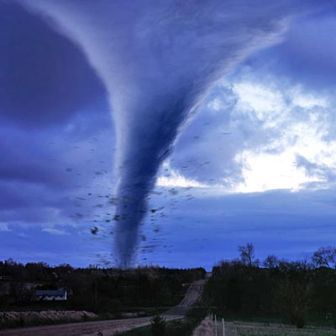
Климат также оказывает серьезное воздействие на самочувствие человека, воздействуя на него через погодные факторы. Погодные условия включают в себя комплекс физических условий: атмосферное давление, влажность, движение воздуха, концентрацию кислорода, степень возмущенности магнитного поля Земли, уровень загрязнения атмосферы.
При резкой смене погоды снижается физическая и умственная работоспособность, обостряются болезни, увеличивается число ошибок, несчастных и даже смертных случаев.

Slide 13
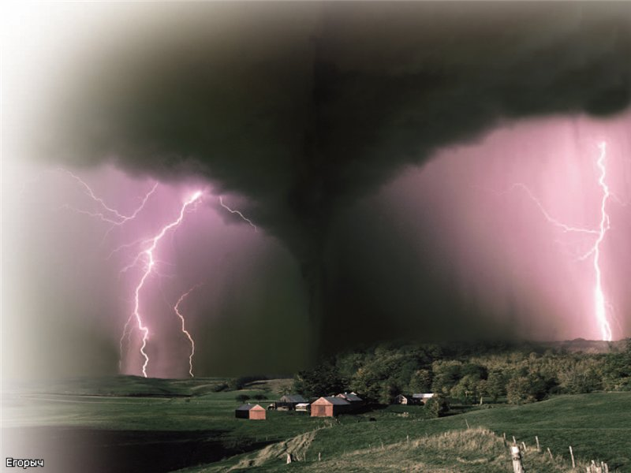
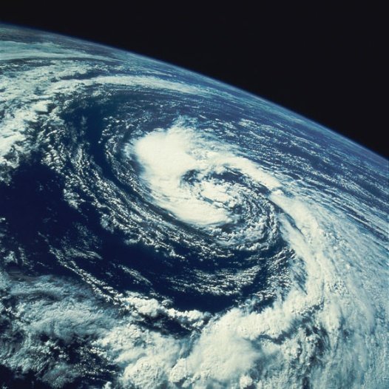
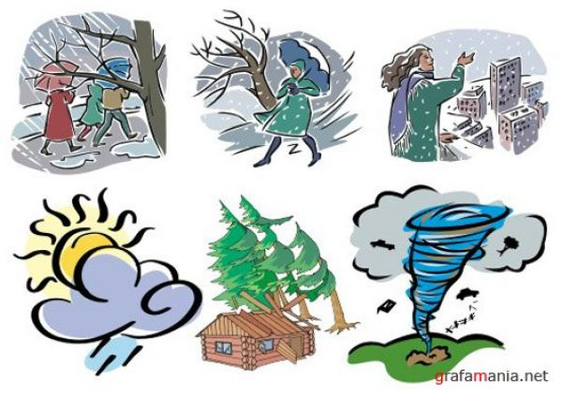
Погода и самочувствие человека.
Несколько десятков лет назад практически никому и в голову не приходило связывать свою работоспособность, свое эмоциональное состояние и самочувствие с активностью Солнца, с фазами Луны, с магнитными бурями и другими космическими явлениями.

Slide 14
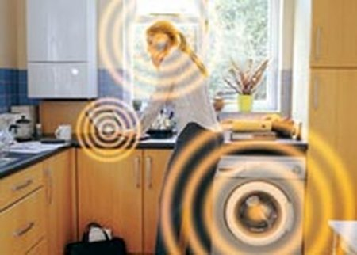
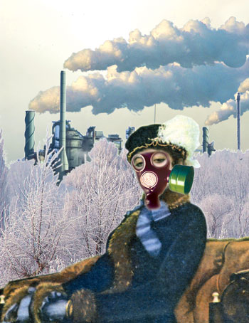
Хорошо известно, что возле быстро текущей воды воздух освежает и бодрит. В нем много отрицательных ионов. По этой же причине нам представляется чистым и освежающим воздух после грозы.
Наоборот, воздух в тесных помещениях с обилием разного рода электромагнитных приборов насыщен положительными ионами. Даже сравнительно непродолжительное нахождение в таком помещении приводит к заторможенности, сонливости, головокружениям и головным болям. Аналогичная картина наблюдается в ветреную погоду, в пыльные и влажные дни.

Slide 15

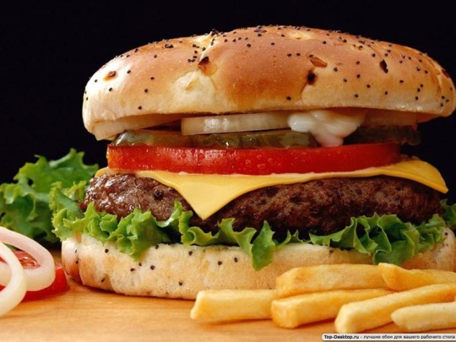
Питание и здоровье человека.
Каждый из нас знает, что пища необходима для нормальной жизнедеятельности организма. Для нормального роста, развития и поддержания жизнедеятельности организму необходимы белки, жиры, углеводы, витамины и минеральные соли в нужном ему количестве.
Нерациональное питание является одной из главных причин возникновения сердечно-сосудистых заболеваний, заболеваний органов пищеварения, болезней, связанных с нарушением обмена веществ.
Регулярное переедание, потребление избыточного количества углеводов и жиров - причина развития таких болезней обмена веществ, как ожирение и сахарный диабет.
Они вызывают поражение сердечно-сосудистой, дыхательной, пищеварительной и других систем, резко понижают трудоспособность и устойчивость к заболеваниям, сокращающая продолжительность жизни в среднем на 8-10 лет.

Slide 16
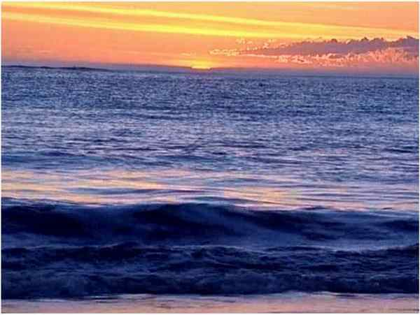
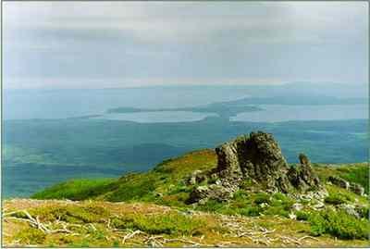
Ландшафт как фактор здоровья.
Человек всегда стремится в лес, в горы, на берег моря, реки или озера. Здесь он чувствует прилив сил, бодрости. Недаром говорят, что лучше всего отдыхать на лоне природы. Санатории, дома отдыха строятся в самых красивых уголках. Это не случайность. Оказывается, что окружающий ландшафт может оказывать различное воздействие на психоэмоциональное состояние. Созерцание красот природы стимулирует жизненный тонус и успокаивает нервную систему. Растительные биоценозы, особенно леса, оказывают сильный оздоровительный эффект.

Slide 17
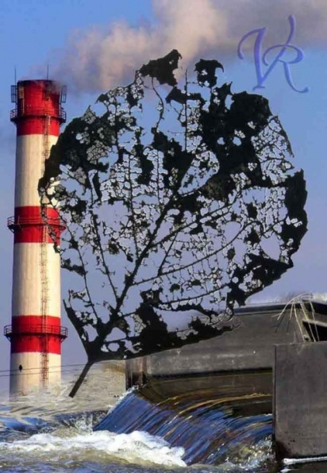
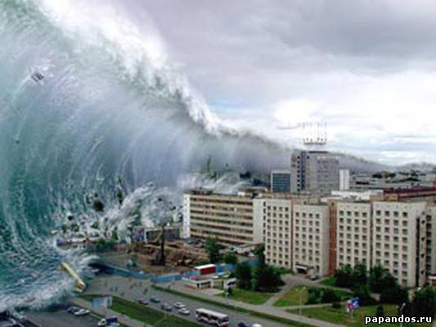
В городах человек придумывает тысячи ухищрений для удобства своей жизни - горячую воду, телефон, различные виды транспорта, автодороги, сферу обслуживания и развлечений. Однако в больших городах особенно сильно проявляются и недостатки жизни - жилищная и транспортная проблемы, повышение уровня заболеваемости. Так, например, насыщение среды и производства скоростными и быстродействующими машинами повышает напряжение, требует дополнительных усилий от человека, что приводит к переутомлению.
Загрязненный воздух в городе, отравляя кровь окисью углерода, наносит некурящему человеку такой же вред, как и выкуривание курильщиком пачки сигарет в день.

Slide 18
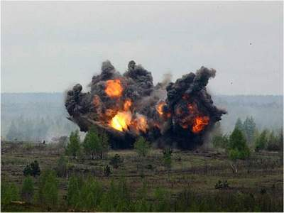
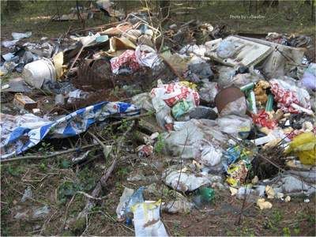
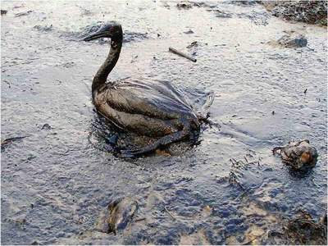

Slide 19
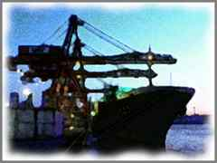
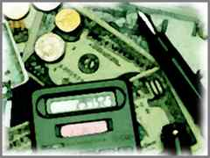
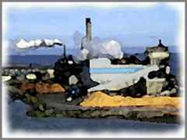
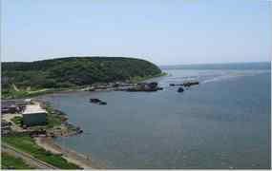
Аэродромы, пирсы и перроны,
леса без птиц и земли без воды …
Все меньше – окружающей природы.
Все больше – окружающей среды.

Slide 20

Соблюдайте правила поведения в лесу, на берегу водоемов…
Соблюдайте правила сбора даров леса (грибов, лекарственных растений…).
Заботьтесь о братьях наших меньших (муравьях, птицах, зверях…).
Украшайте в зеленый наряд город.

Slide 21
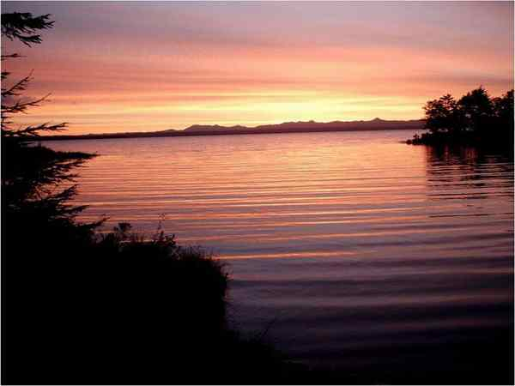
Нельзя допустить, чтобы люди
направляли на свое уничтожение
те силы природы, которые они
сумели открыть и покорить.
Ф.Жолио-Кюри

Slide 22









Встал поутру, умылся, привел себя в порядок – сразу же приведи в порядок свою планету!

Slide 23
Спасибо за внимание!

